Slide 1


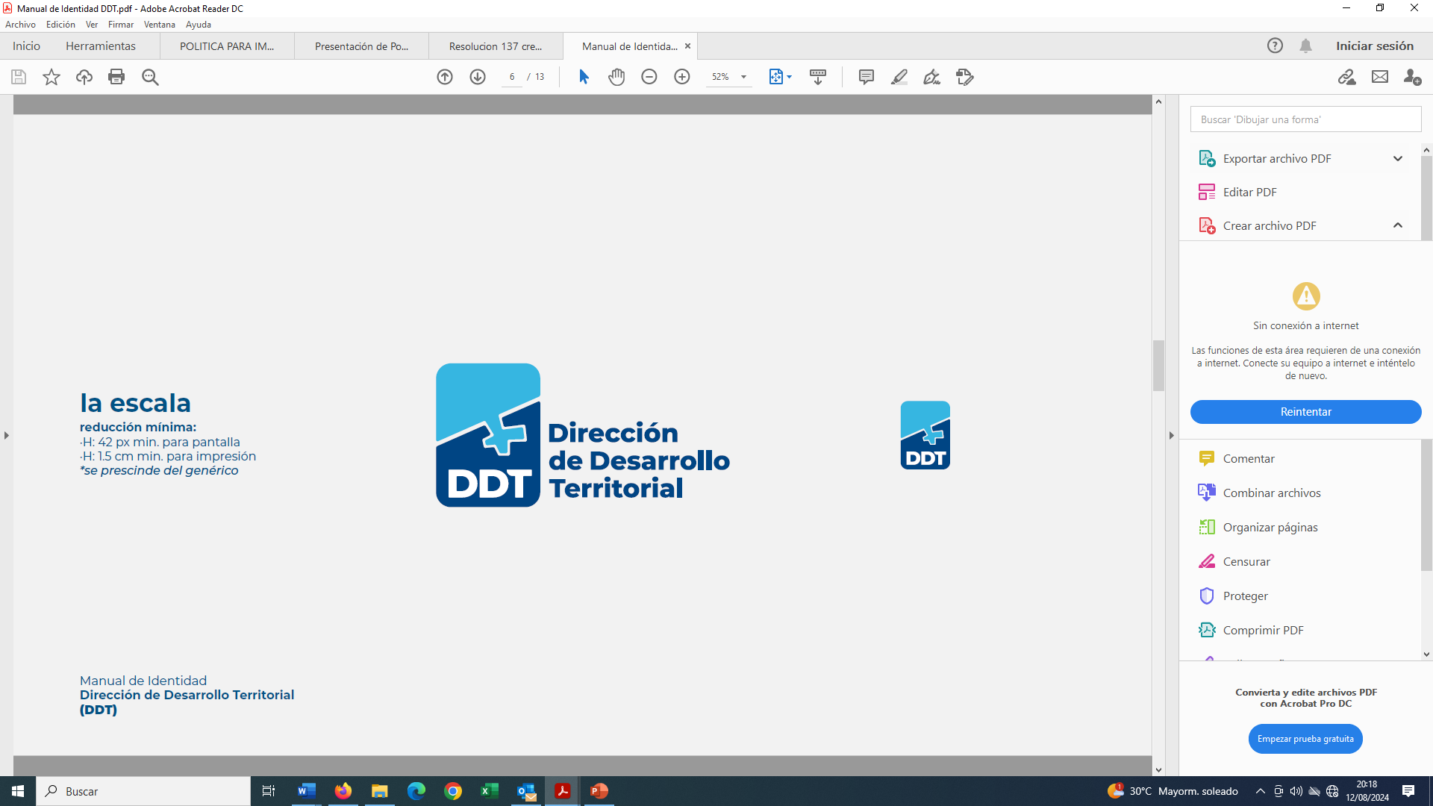
“Potencialidades del Gobierno de la Habana para implementar la Estrategia de Desarrollo Provincial”
Noviembre 2025

Slide 2


La Habana posee una serie de condiciones institucionales, humanas, económicas y territoriales que favorecen la puesta en marcha efectiva de su Estrategia de Desarrollo Provincial. Estas potencialidades pueden agruparse en varios ámbitos:
Potencialidades institucionales y de gobernanza
Potencialidades económicas y productivas
Potencial humano y científico–tecnológico
Potencialidades territoriales y urbanas
Potencialidades para la participación y la innovación social

Slide 3
Potencialidades institucionales y de gobernanza
Estructuras de gobierno consolidadas La provincia cuenta con un entramado institucional amplio: Gobierno Provincial, Consejos de la Administración, direcciones sectoriales y órganos de participación ciudadana. Esto facilita la coordinación de políticas y la implementación de proyectos.
Experiencia en gestión territorial La Habana ha sido históricamente un laboratorio de políticas públicas en Cuba, lo que le aporta experiencia en planificación estratégica, ordenamiento territorial y soluciones urbanas.
Capacidad para articular actores múltiples El gobierno habanero coordina actores estatales, empresas, universidades, centros científicos y emprendimientos locales, lo que. crea un ecosistema favorable para proyectos de desarrollo

Slide 4
Potencial humano y científico–tecnológico
Alta concentración de universidades y centros de investigación Instituciones como la Universidad de La Habana, CUJAE, CIGB, etc., generan conocimiento, innovación y soluciones aplicables a la gestión provincial.( 9 Universidades, 158 entidades de ciencia , tecnología e innovación, 88 son centros de investigaciónes)
Capital humano diverso y con formación técnica La fuerza laboral en La Habana es una de las más calificadas del país, con perfiles en ingeniería, salud, informática, arquitectura, economía y cultura. ( más de 1000 doctores en ciencias)
Capacidad creativa y cultural El sector cultural y artístico habanero es una potencia que puede integrarse a estrategias de desarrollo urbano, turismo y cohesión social.

Slide 5
Potencialidades territoriales y urbanas
Infraestructura instalada A pesar de su deterioro en algunos ámbitos, La Habana cuenta con redes de transporte, infraestructura portuaria, centros productivos y áreas urbanas densas donde la intervención tiene alto impacto.
Diversidad de municipios con vocaciones distintas Cada municipio posee un perfil productivo, social o territorial propio (turismo, industria ligera, centros administrativos, comercio, puertos). Esto facilita diseñar proyectos diferenciados dentro de la misma estrategia.
Patrimonio urbano y arquitectónico único Aprovechable para turismo, cultura y proyectos de regeneración urbana.

Slide 6
Potencialidades para la participación y la innovación social
Amplia capacidad de movilización social y comunitaria Organizaciones de masas, redes comunitarias, proyectos socioculturales y organizaciones barriales pueden apoyar la implementación de la EDP.
Experiencias previas de desarrollo local Múltiples municipios han implementado programas piloto de desarrollo local que pueden escalarse a nivel provincial.

Slide 7
Potencialidades económicas y productivas
Concentración de servicios y actividades económicas estratégicas La Habana es el principal centro económico del país: servicios profesionales, turismo urbano, transporte, construcción, ciencia y tecnología.
Presencia de empresas con alta capacidad técnica Empresas de diseño, tecnológicas, de telecomunicaciones, logística y construcción que pueden ejecutar proyectos de impacto.
Red de emprendimientos privados y cooperativas Su dinamismo aporta flexibilidad, innovación y respuestas rápidas a necesidades locales, lo que complementa el papel del sector estatal.
Colaboración Internacional , Inversión extranjera . Son fuentes potenciales del desarrollo.
En la Habana hay más de 620 empresas estatales, La Habana cuenta con 28 CNA aprobadas, 103 mipyme estatal y 4519 mipyme privada, más de 90 mil tpcp.

Slide 8



1. “Gobernanza Urbana Metropolitana”
Fortalecer la gobernanza metropolitana de La Habana a través de una coordinación interinstitucional eficaz, la modernización institucional con transparencia y profesionalización, y el empoderamiento activo de la ciudadanía como corresponsable del desarrollo urbano sostenible.
2. “Ciudad Creativa y Saludable”
Fortalecer la identidad multicultural y cosmopolita de La Habana mediante la protección y activación integral de su patrimonio material, natural e inmaterial, posicionando la cultura urbana como motor clave para priorizar la calidad y autenticidad del diseño arquitectónico y urbano, y en las propuestas culturales, recreativas y deportivas, garantizando elevar la belleza y la estética, promoviendo las economías creativas circulares y un turismo cultural comunitario, que impulsen la reactivación sostenible de lugares degradados, dotándolos de nuevos significados y valor cultural y garanticen la cohesión social, minimizando las desigualdades territoriales.
3. “Hábitat Seguro, Resiliente y Equitativo”
Desarrollar un programa integral, multisectorial y participativo que garantice la rehabilitación estructural y funcional de zonas vulnerables y degradadas, fortalezca la resiliencia urbana mediante infraestructura eficiente y gestión comunitaria del riesgo, y promueva la regeneración urbana sostenible con equidad, asegurando un hábitat saludable y seguro y el bienestar social de los habitantes.

Slide 9


4. “Plataforma Metropolitana para el Desarrollo Endógeno Sostenible”
Impulsar un modelo de desarrollo económico local basado en la economía circular, que articule de manera efectiva a los actores públicos, privados y comunitarios, diversifique y movilice fuentes de financiamiento mixto (fondos internacionales, fiscales y privados), y fortalezca la gestión eficiente del suelo urbano y los recursos endógenos para reducir desequilibrios y potenciar la resiliencia metropolitana.
5. “Movilidad Activa, Transporte y Espacios Públicos Seguros”.
Desarrollar un sistema de movilidad urbana sostenible en que se priorice la movilidad activa (caminando y en bicicleta) y la accesibilidad universal; modernice y expanda el transporte público masivo, eficiente y energéticamente sostenible y garantice infraestructura vial adecuada, promoviendo la equidad, la seguridad y la calidad de vida.
6. “Transición Energética Justa y Participativa”
Impulsar una transición energética diversificada, justa y resiliente en La Habana, que combine el despliegue masivo de fuentes renovables de energía y la participación activa de la comunidad, garantizando la autosuficiencia energética, la reducción del déficit eléctrico y la equidad en el acceso a fuentes renovables.

Slide 10


7. “Conectando Naturaleza, Ciudad y Comunidad”
Desarrollar una red integrada y multifuncional de infraestructura verde que conecte cuencas hidrográficas, zonas rurales periféricas y áreas costeras, promoviendo la renaturalización urbana, la restauración del arbolado, y la integración de servicios ecosistémicos para mejorar la calidad de vida, la equidad ambiental y la resiliencia climática de la ciudad.
8. “Agricultura Urbana y Cinturón Agroecológico”
Consolidar un modelo agroecológico integral que fortalezca la soberanía alimentaria, promueva la producción sostenible y tecnificada de alimentos en la periferia y dentro de la ciudad, y genere empleo local, equidad territorial y resiliencia frente al cambio climático.
9. “Gestión Integral y Participativa de Residuos Sólidos Urbanos”
Implementar un sistema eficiente y sostenible de gestión de residuos sólidos urbanos (RSU) que combine la clasificación en origen con la participación activa de la ciudadanía, fomente alianzas público-privadas y el uso de tecnologías accesibles para la valorización de residuos, y cuente con un marco regulatorio armonizado y una gobernanza metropolitana fortalecida.

Slide 11
Fuentes de financiamiento para la implementación de la estrategia.
Consideramos varias fuentes de financiamiento.
Plan de la economía ( que en gran medida se ha planificado en función de las líneas estratégicas )
Presupuesto del estado.
Colaboración Internacional y otros fondos internacionales.
Inversión extranjera.
Otras fuentes de financiamiento.

Slide 12
El presupuesto de gastos del gobierno de la Habana se proyecta para el 2026 en el entorno de los 25 mil millones de pesos.
Por actividades :
Mantenimientos Constructivos 4500 millones
Mantenimiento vial e infraestrustura 1800 millones
Inversiones constructivas . 1000 millones
Servicios Comunales. 1800 millones
Educación 5350 millones de pesos
Salud 8300 millones de pesos.

Slide 13
El presupuesto de gastos del gobierno de la Habana se proyecta para el 2026 en el entorno de los 25 mil millones de pesos.
Por sectores fundamentales :
Educación 5350 millones de pesos.
Salud 8300 millones de pesos.
Cultura 1000 millones de pesos
Deportes 640 millones de pesos.
Comunales 1800 millones de pesos.
Vivienda 1812 millones de pesos.

Slide 14
Hemos identificado en la Habana 125 proyectos de colaboración que tributan a la estrategia.
Salud 26 proyectos
Educación 11
Educación superior 16
Recursos Hidráulicos 23
Agricultura 21
Biotecnología 4
Cultura 5
Medio Ambiente 9
Gobierno 10

Slide 15
Por Líneas Estratégicas.
Línea Estratégica | Presupuesto Local | Proyectos de colaboración | Inversión extranjera.
1 Gobernanza urbana Metropolitana | 800 | 10
2 Ciudad creativa y saludable | 1200 | 53
3 Hábitat Seguro, Resiliente y Equitativo | 2400 | 10
4 Plataforma Metropolitana para el Desarrollo Endógeno Sostenible | 750 | 4 | 3
5 Movilidad Activa, Transporte y Espacios Públicos Seguros | 2000 | 8
6 Transición Energética Justa y Participativa |  | 5 | 3
7 Conectando Naturaleza, Ciudad y Comunidad |  | 9
8 Agricultura Urbana y Cinturón Agroecológico | 500 | 21
9 Gestión Integral y Participativa de Residuos Sólidos Urbanos | 1800 | 5 | 3

Slide 16
Conclusiones.
Las potencialidades del Gobierno de La Habana para implementar su Estrategia de Desarrollo Provincial se sustentan en una combinación de instituciones fuertes, capital humano de alto nivel, concentración económica, infraestructura urbana y un sector científico–tecnológico altamente desarrollado. Esto le permite gestionar proyectos complejos, articular múltiples actores y promover transformaciones económicas, sociales y territoriales de impacto.

Slide 17
Muchas Gracias.

